Slide 1
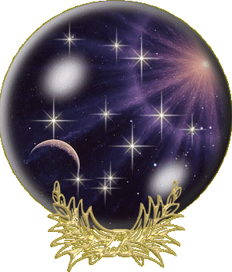

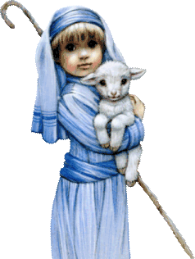
11 dicembre
2022
Terza Domenica

Slide 2
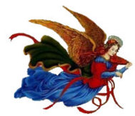
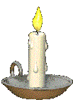
Luce che sorgi
nella notte

Slide 3
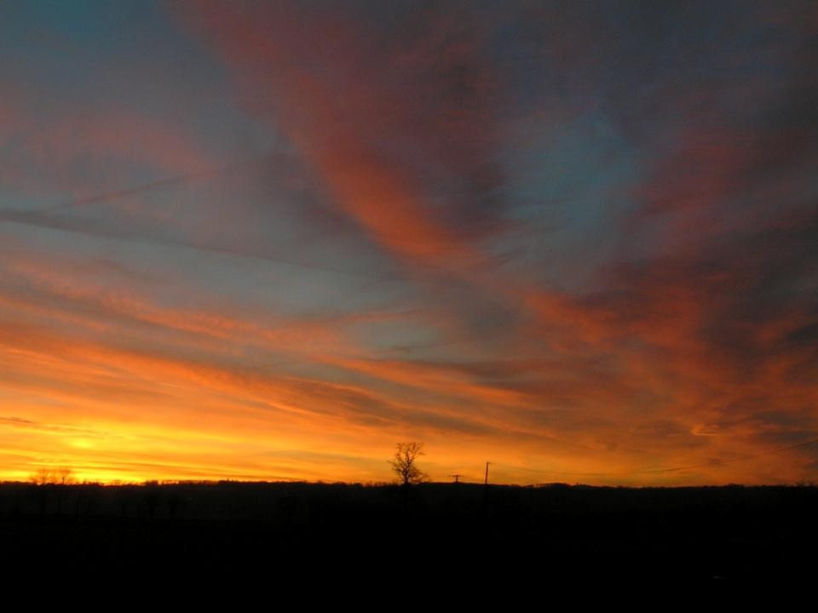
Luce che sorgi nella notte, cantiamo a te, o Signore!

Slide 4
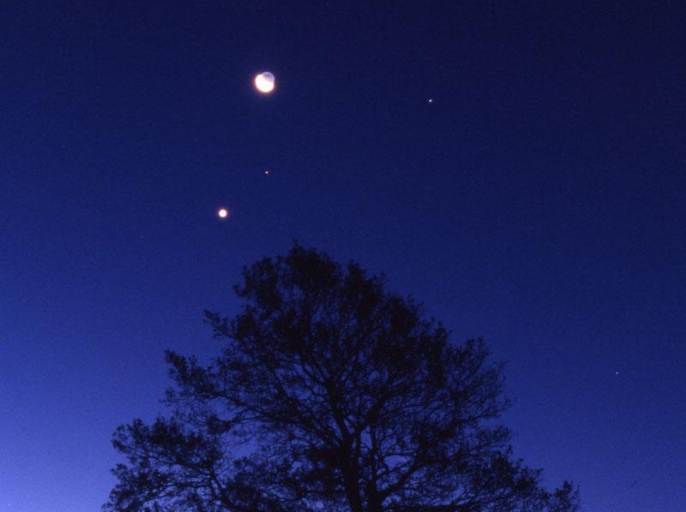
Stella che splendi nel mattino di un nuovo giorno

Slide 5
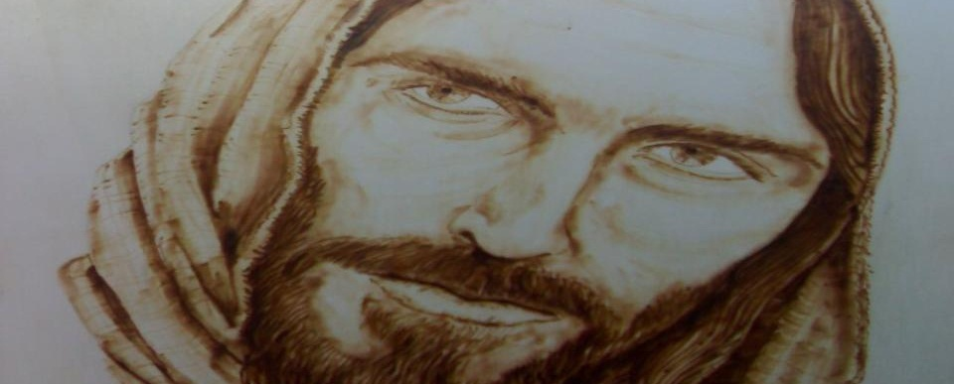
cantiamo a te,
Cristo Gesù, cantiamo a te,
o Signore!

Slide 6
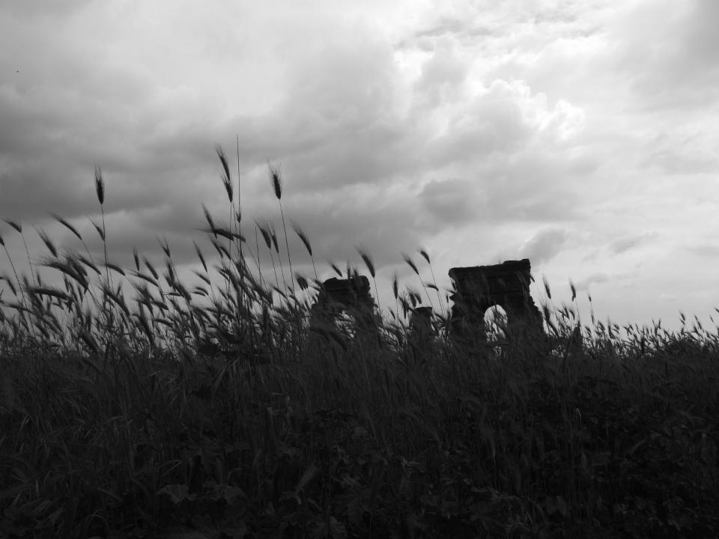
Mentre il silenzio avvolge la terra
tu vieni in mezzo a noi,
Parola del Padre

Slide 7
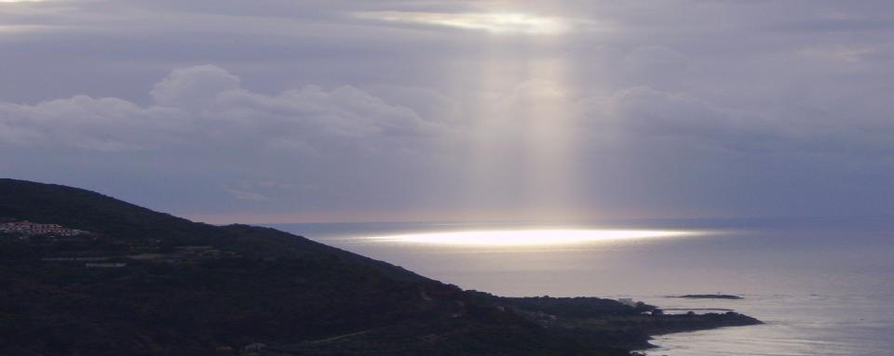
riveli ai nostri cuori
l'amore di Dio.
A te la lode, a te la gloria,
nostro Salvatore!

Slide 8
Luce che sorgi nella notte, cantiamo a te, o Signore!

Slide 9
Stella che splendi nel mattino di un nuovo giorno

Slide 10
cantiamo a te,
Cristo Gesù, cantiamo a te,
o Signore!

Slide 11
Nel Nome del Padre, e del Figlio
e dello Spirito Santo.
Amen.
La grazia del Signore nostro
Gesù Cristo, l’amore di Dio Padre
e la comunione dello Spirito Santo
siano con tutti voi.
E con il tuo spirito.

Slide 12
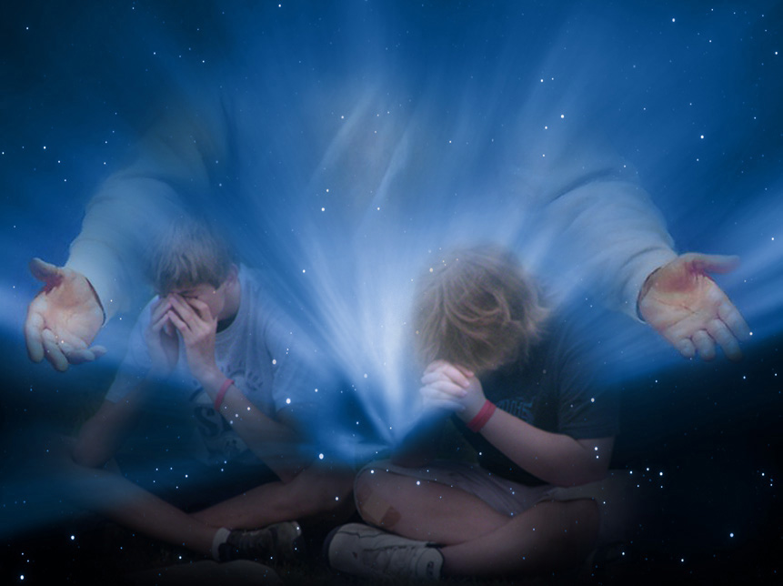

Slide 13
Confesso a Dio Onnipotente
e a voi fratelli e sorelle che ho molto peccato in pensieri,
parole, opere e omissioni.
Per mia colpa, mia colpa,
mia grandissima colpa,
e supplico la Beata sempre Vergine Maria, gli angeli, i Santi
e voi fratelli e sorelle di pregare per me il Signore Dio nostro.

Slide 14
Dio, Padre buono,
che ci perdona sempre
quando siamo pentiti di vero cuore,
abbia misericordia di noi,
perdoni i nostri peccati
e ci conduca alla vita eterna.
Amen.

Slide 15
Dio della gioia, che fai fiorire il deserto, sostieni con la forza creatrice del tuo amore il nostro cammino sulla via santa preparata dai profeti, perché, maturando nella fede, testimoniamo con la vita la carità di Cristo. Egli è Dio, e vive e regna con te, nell’unità dello Spirito Santo, per tutti i secoli dei secoli.
Amen.

Slide 16
Liturgia
della
PAROLA

Slide 17
Dal libro del profeta Isaia
Si rallegrino il deserto e la terra arida, esulti e fiorisca la steppa. Come fiore di narciso fiorisca; sì, canti con gioia e con giubilo. Le è data la gloria del Libano, lo splendore del Carmelo e di Saron. Essi vedranno la gloria del Signore, la magnificenza del nostro Dio. Irrobustite le mani fiacche, rendete salde le ginocchia vacillanti.

Slide 18
Dite agli smarriti di cuore: «Coraggio,
non temete! Ecco il vostro Dio, giunge la vendetta, la ricompensa divina. Egli viene a salvarvi». Allora si apriranno gli occhi dei ciechi e si schiuderanno gli orecchi dei sordi. Allora lo zoppo salterà come un cervo, griderà di gioia la lingua del muto. Ci sarà un sentiero e una strada e la chiameranno via santa.

Slide 19
Su di essa ritorneranno i riscattati dal Signore e verranno in Sion con giubilo; felicità perenne splenderà sul loro capo; gioia e felicità li seguiranno e fuggiranno tristezza e pianto.
Parola di Dio.
Rendiamo grazie a Dio

Slide 20
Salmo responsoriale
Vieni, Signore, *
a salvarci.
Il Signore rimane fedele
per sempre
rende giustizia agli oppressi,
dà il pane agli affamati.
Il Signore libera i prigionieri.

Slide 21
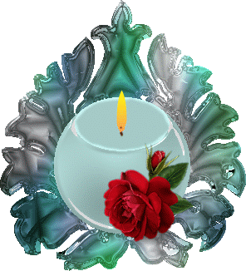
Vieni, Signore, *
a salvarci.
Il Signore ridona
la vista ai ciechi,
il Signore rialza
chi è caduto,
il Signore ama i giusti,
il Signore protegge
i forestieri.

Slide 22
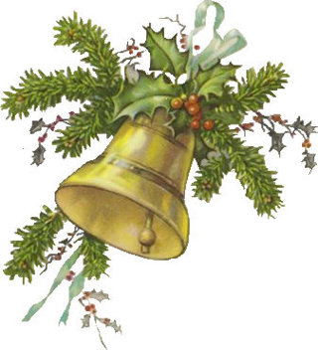
Vieni, Signore, *
a salvarci.
Egli sostiene
l’orfano e la vedova,
ma sconvolge le vie dei malvagi. Il Signore regna per sempre,
il tuo Dio, o Sion,
di generazione in generazione.

Slide 23
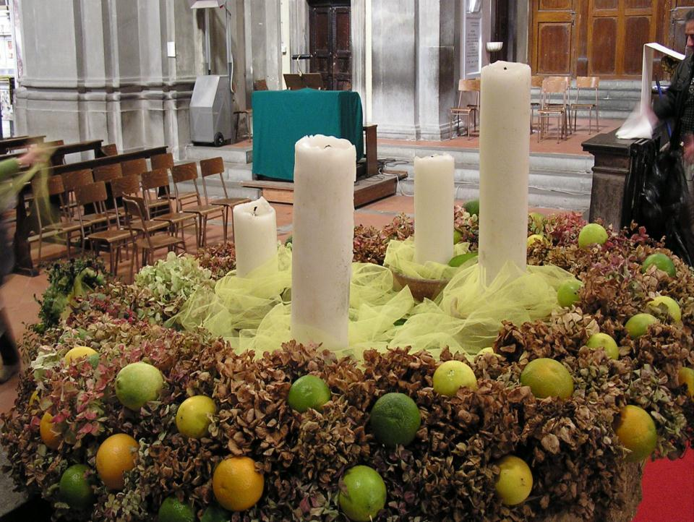
Corona
dell'Avvento

Slide 24
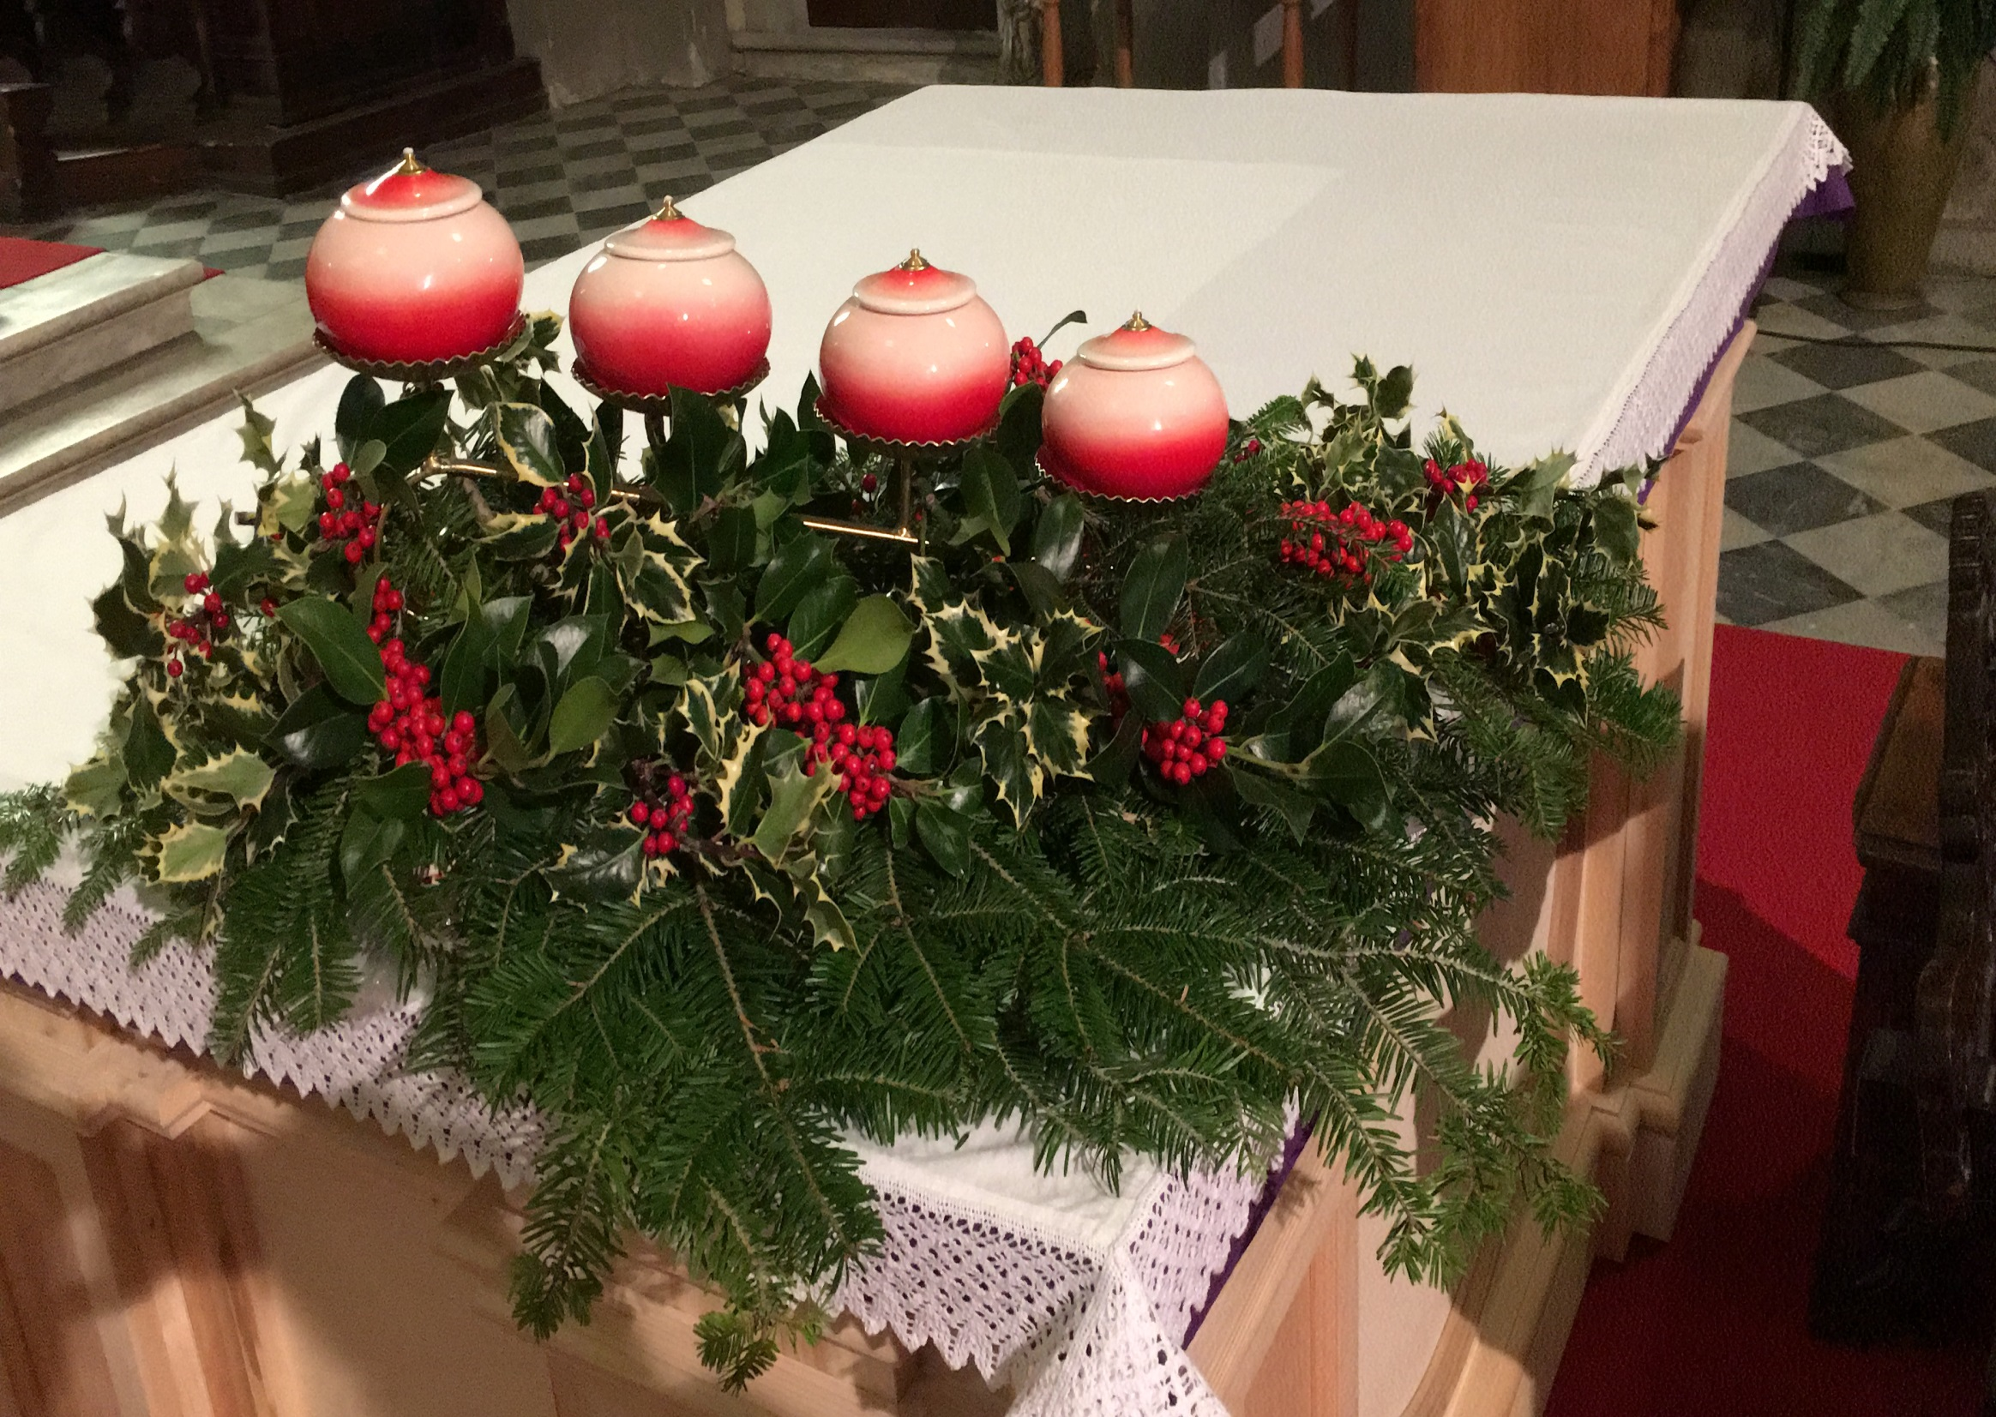

  Si accende una luce all’uomo quaggiù, presto verrà
  tra noi Gesù.

Slide 25

    Vegliate;
    lo sposo non tarderà;
    se siete pronti
    vi aprirà.

Slide 26

Lieti cantate:
gloria al Signor! Nascerà il Redentor!

Slide 27
Si accende una luce all’uomo quaggiù,
presto verrà
tra noi Gesù.

Slide 28
Pastori, adorate con umiltà Cristo, che nasce in povertà.

Slide 29
Lieti cantate:
gloria al Signor! Nascerà il Redentor!

Slide 30
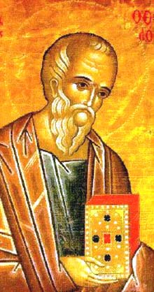
Il Signore sia con voi.
E con il tuo spirito.
Dal Vangelo
secondo Matteo.
Gloria a te, o Signore.

Slide 31
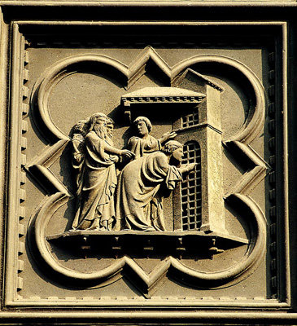
In quel tempo, Giovanni, che era in carcere, avendo sentito parlare delle opere del Cristo, per mezzo dei suoi discepoli mandò a dirgli:

Slide 32
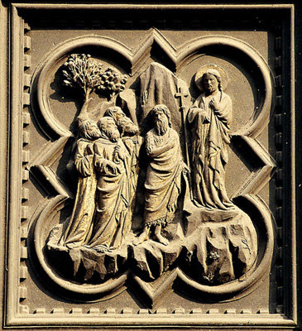
«Sei tu colui che deve venire o dobbiamo aspettare un altro?».

Slide 33
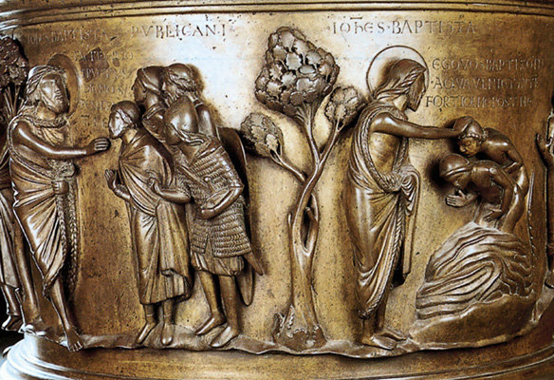
Gesù rispose loro: «Andate e riferite a Giovanni ciò che udite e vedete

Slide 34
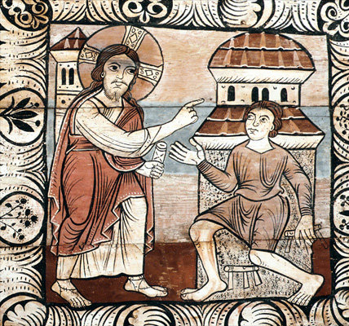
I ciechi riacquistano la vista, gli zoppi camminano, i lebbrosi sono purificati, i sordi odono, i morti risuscitano, ai poveri è annunciato il Vangelo.

Slide 35
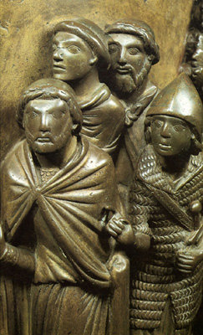
E beato è colui che non trova in me motivo di scandalo!».

Slide 36
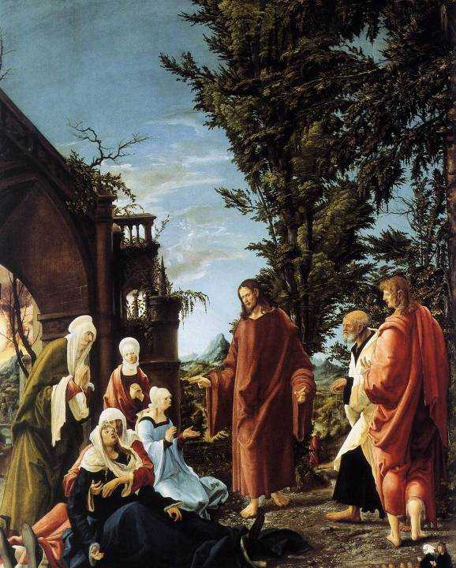
Mentre quelli se ne andavano,
Gesù si mise a parlare di Giovanni
alle folle:

Slide 37
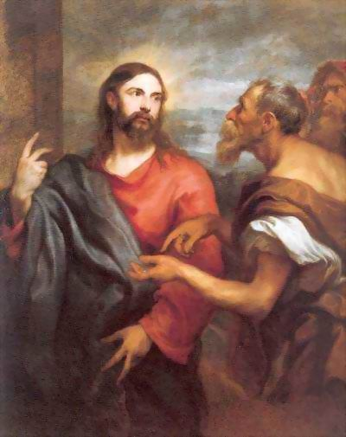
«Che cosa siete andati a vedere nel deserto? Una canna sbattuta dal vento? Allora, che cosa siete andati a vedere? Un uomo vestito con abiti di lusso?

Slide 38
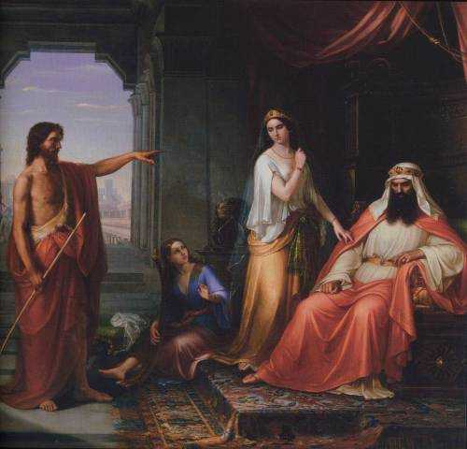
Ecco, quelli che vestono abiti di lusso stanno nei palazzi dei re! Ebbene, che cosa siete andati a vedere? Un profeta?

Slide 39
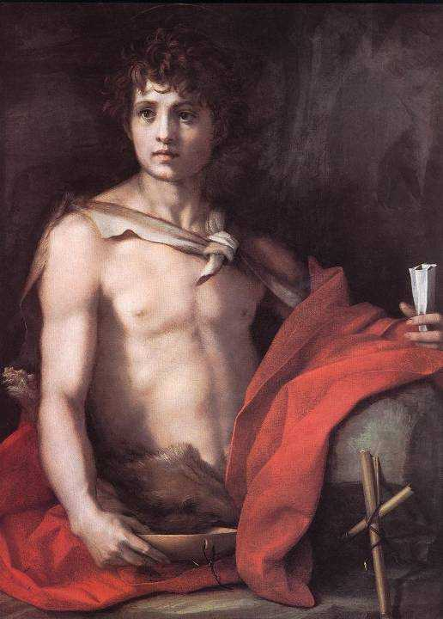
Sì, io vi dico, anzi, più che un profeta. Egli è colui del quale sta scritto: “Ecco, dinanzi a te io mando
il mio messaggero, davanti a te
egli preparerà la tua via”.

Slide 40
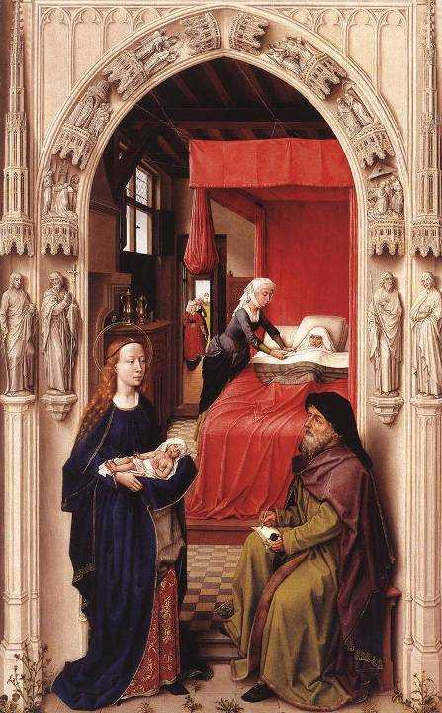
In verità io vi dico: fra i nati da donna non è sorto alcuno più grande di Giovanni il Battista; ma il più piccolo nel regno dei cieli è più grande di lui».

Slide 41
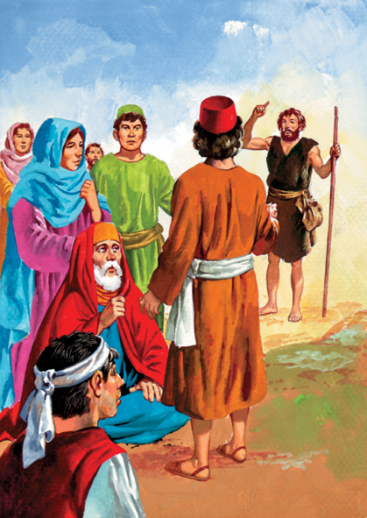
Parola
del
Signore.
Lode a te, o Cristo.

Slide 43
Credo in un solo Dio,
Padre onnipotente,
creatore del cielo e della terra,
di tutte le cose visibili e invisibili.

Slide 44
Credo in un solo Signore, Gesù Cristo, unigenito Figlio di Dio,
nato dal Padre prima di tutti i secoli:
Dio da Dio, Luce da Luce,
Dio vero da Dio vero,
generato, non creato,
della stessa sostanza del Padre;
per mezzo di lui
tutte le cose sono state create.

Slide 45
Per noi uomini
e per la nostra salvezza discese dal cielo, e per opera dello Spirito santo
si è incarnato
nel seno della vergine Maria
e si è fatto uomo.
Fu crocifisso per noi sotto Ponzio Pilato, morì e fu sepolto.
Il terzo giorno è risuscitato,
secondo le Scritture, è salito al cielo, siede alla destra del Padre.

Slide 46
E di nuovo verrà, nella gloria,
per giudicare i vivi e i morti,
e il suo regno non avrà fine.

Slide 47
Credo nello Spirito Santo,
che è Signore e dà la vita,
e procede dal Padre e dal Figlio.
Con il Padre e il Figlio è adorato
e glorificato,
e ha parlato per mezzo dei profeti.

Slide 48
Credo la Chiesa,
una santa cattolica e apostolica.
Professo un solo battesimo
per il perdono dei peccati.
Aspetto la risurrezione dei morti
e la vita del mondo che verrà.
Amen.

Slide 50
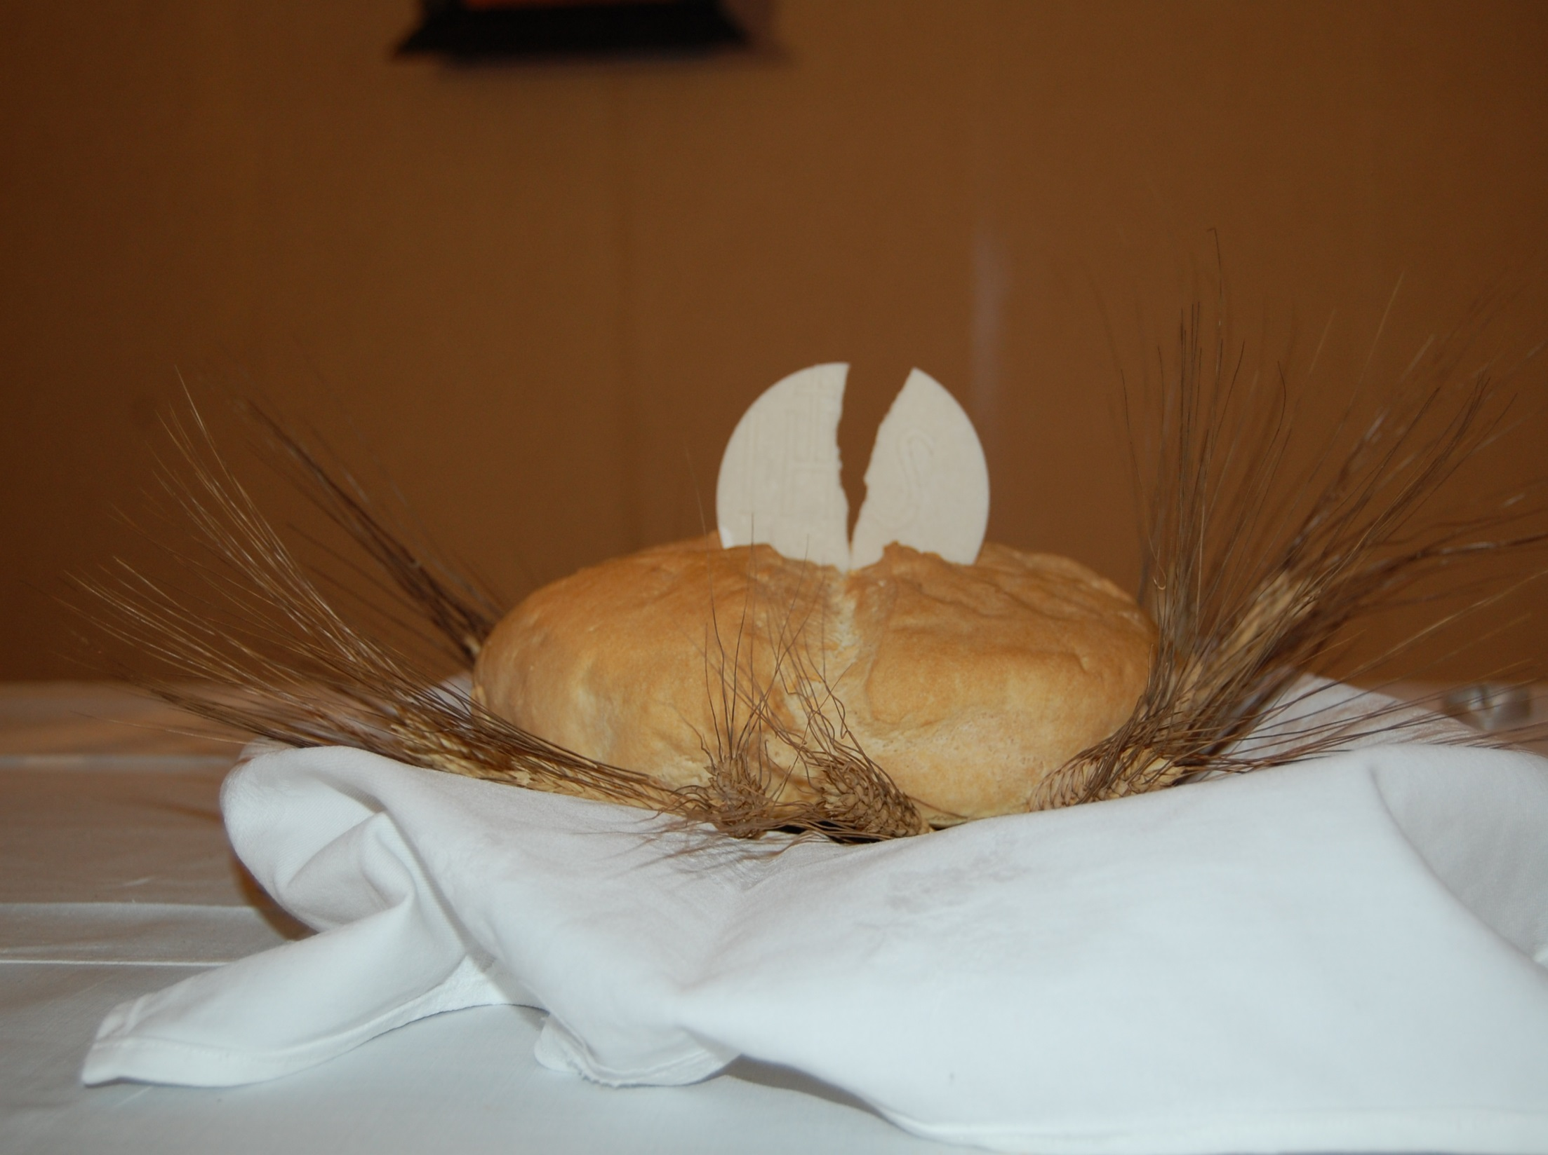
SEGNI
DEL TUO
AMORE

Slide 51
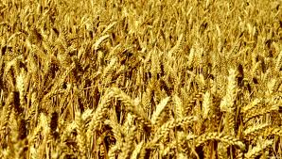
Mille e mille grani nelle spighe d'oro

Slide 52
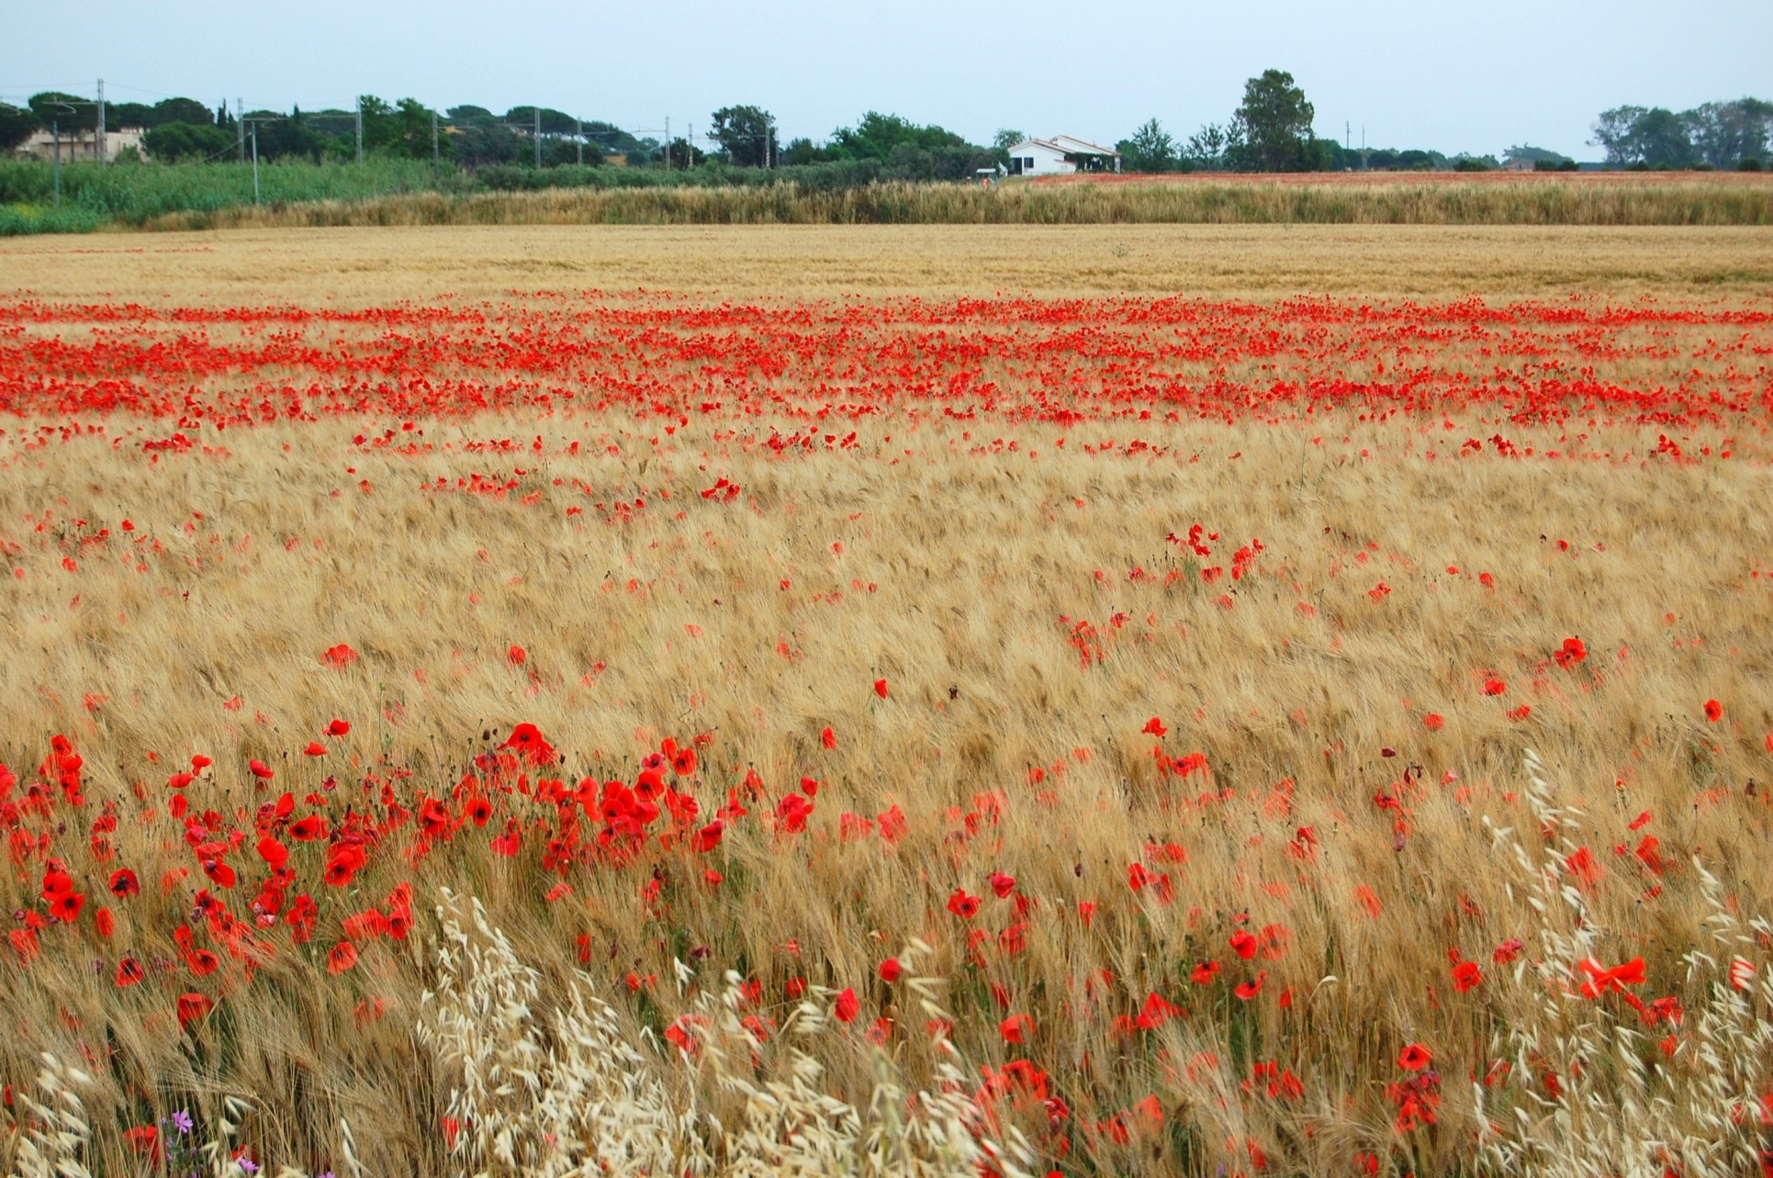
mandano fragranza e danno gioia al cuore,

Slide 53
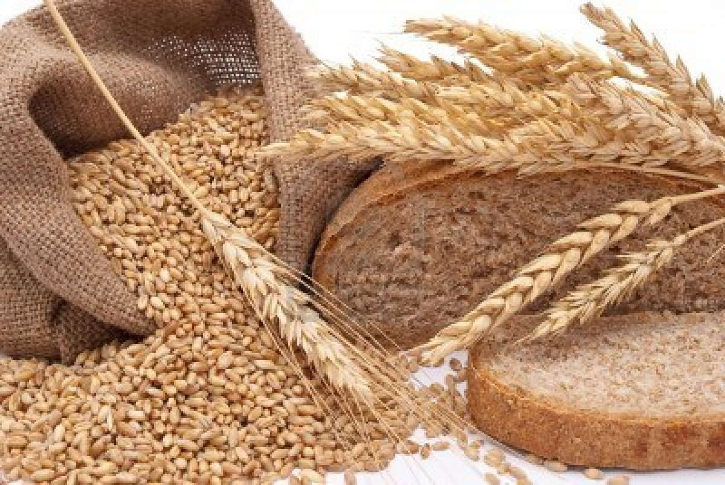
quando, macinati, fanno un pane solo:

Slide 54
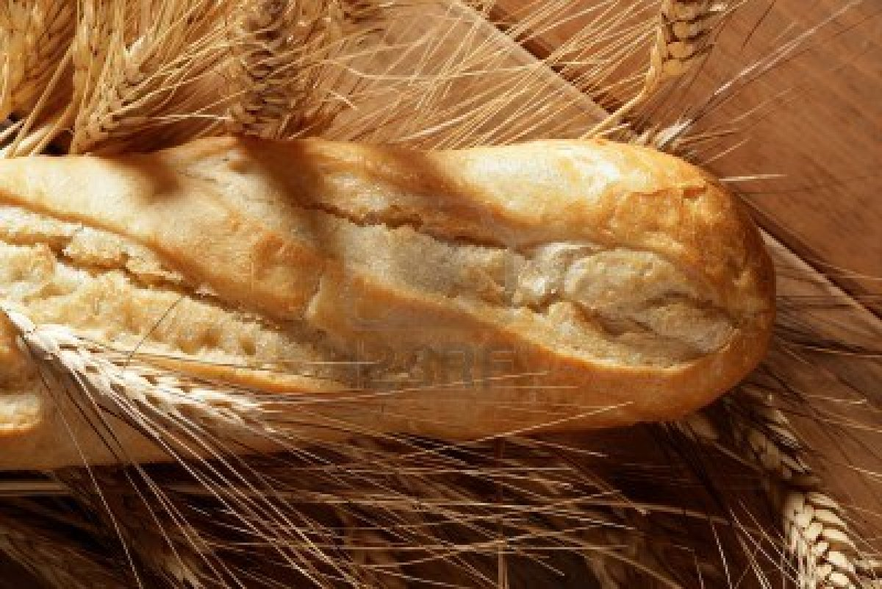
pane quotidiano,
dono tuo, Signore.

Slide 55
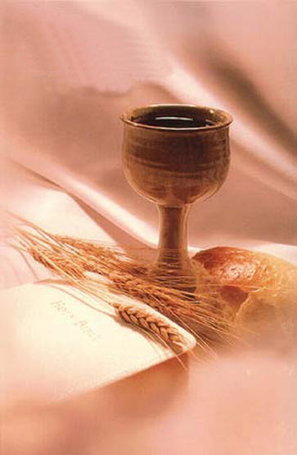
Ecco il pane e il vino, segni del tuo amore.

Slide 56
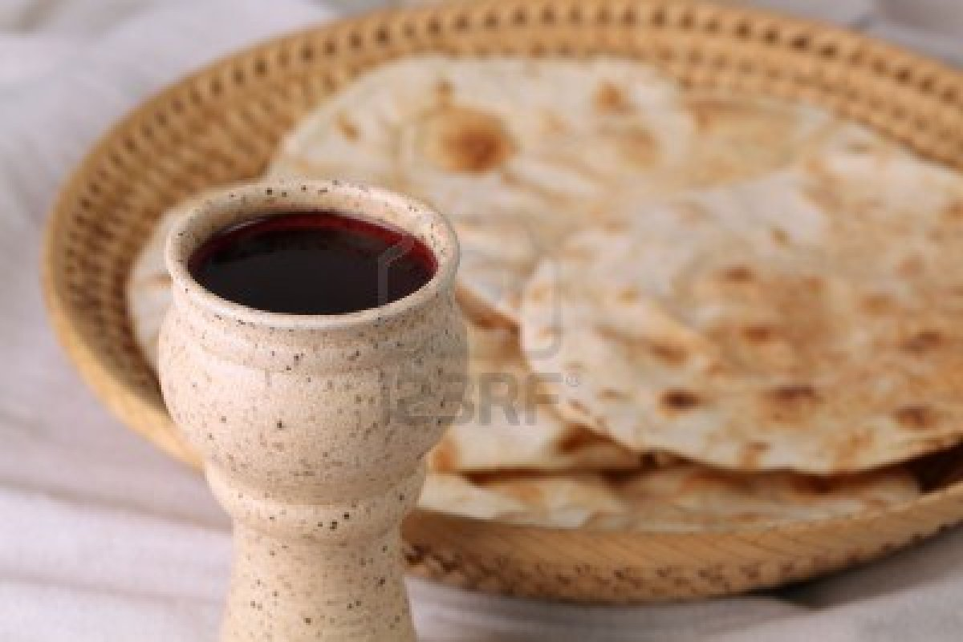
Ecco questa offerta, accoglila Signore:

Slide 57

tu di mille e mille cuori fai un cuore solo,
un corpo solo in te

Slide 58
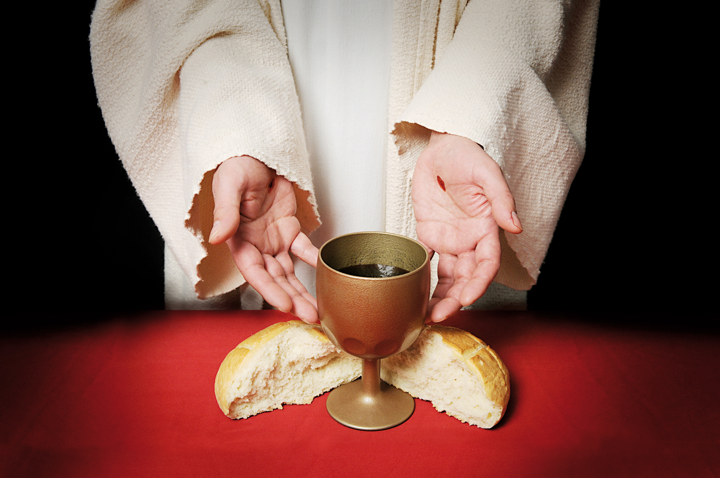
e il Figlio tuo verrà, vivrà ancora
in mezzo a noi.

Slide 59
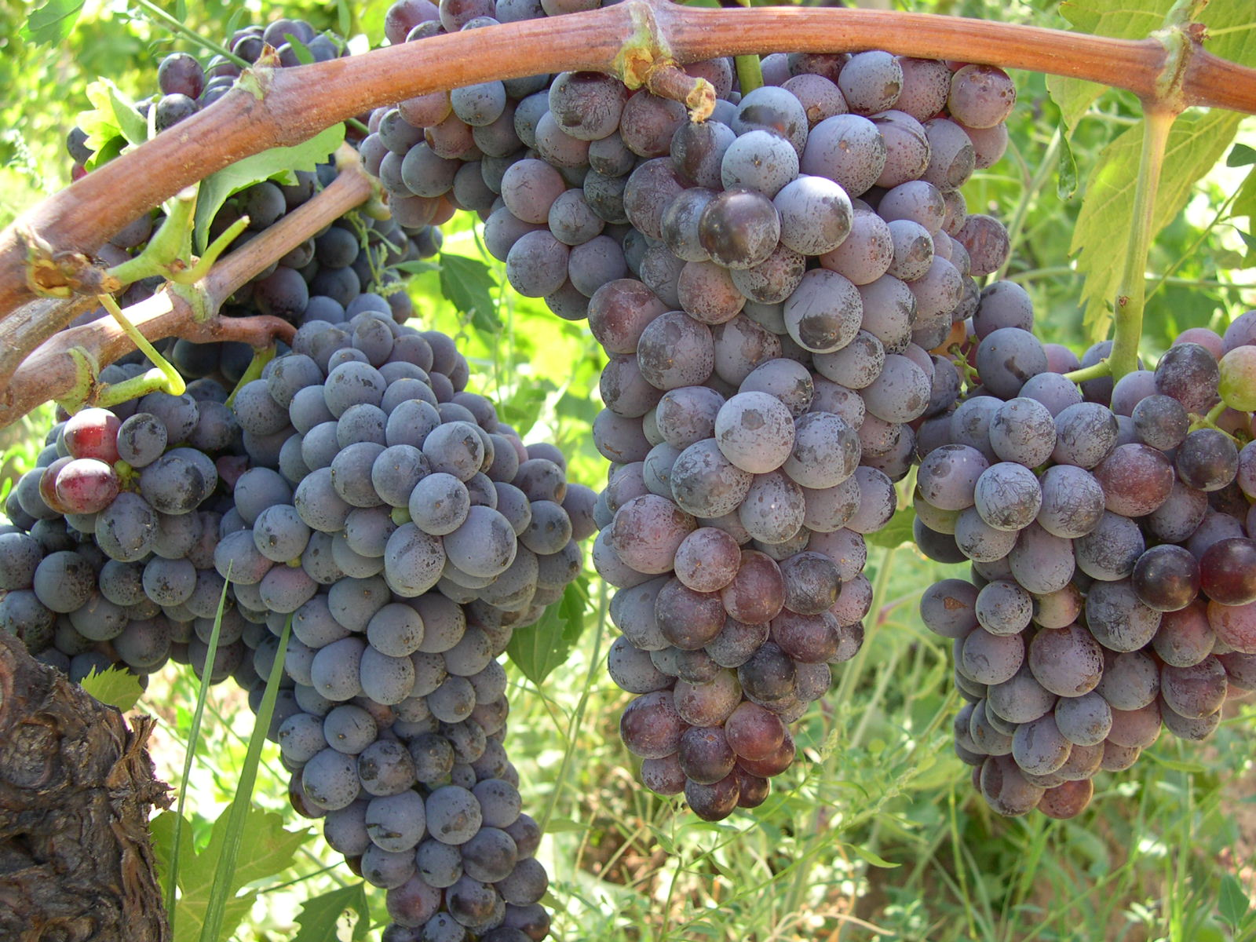
Mille grappoli maturi sotto il sole,
festa della terra,

Slide 60
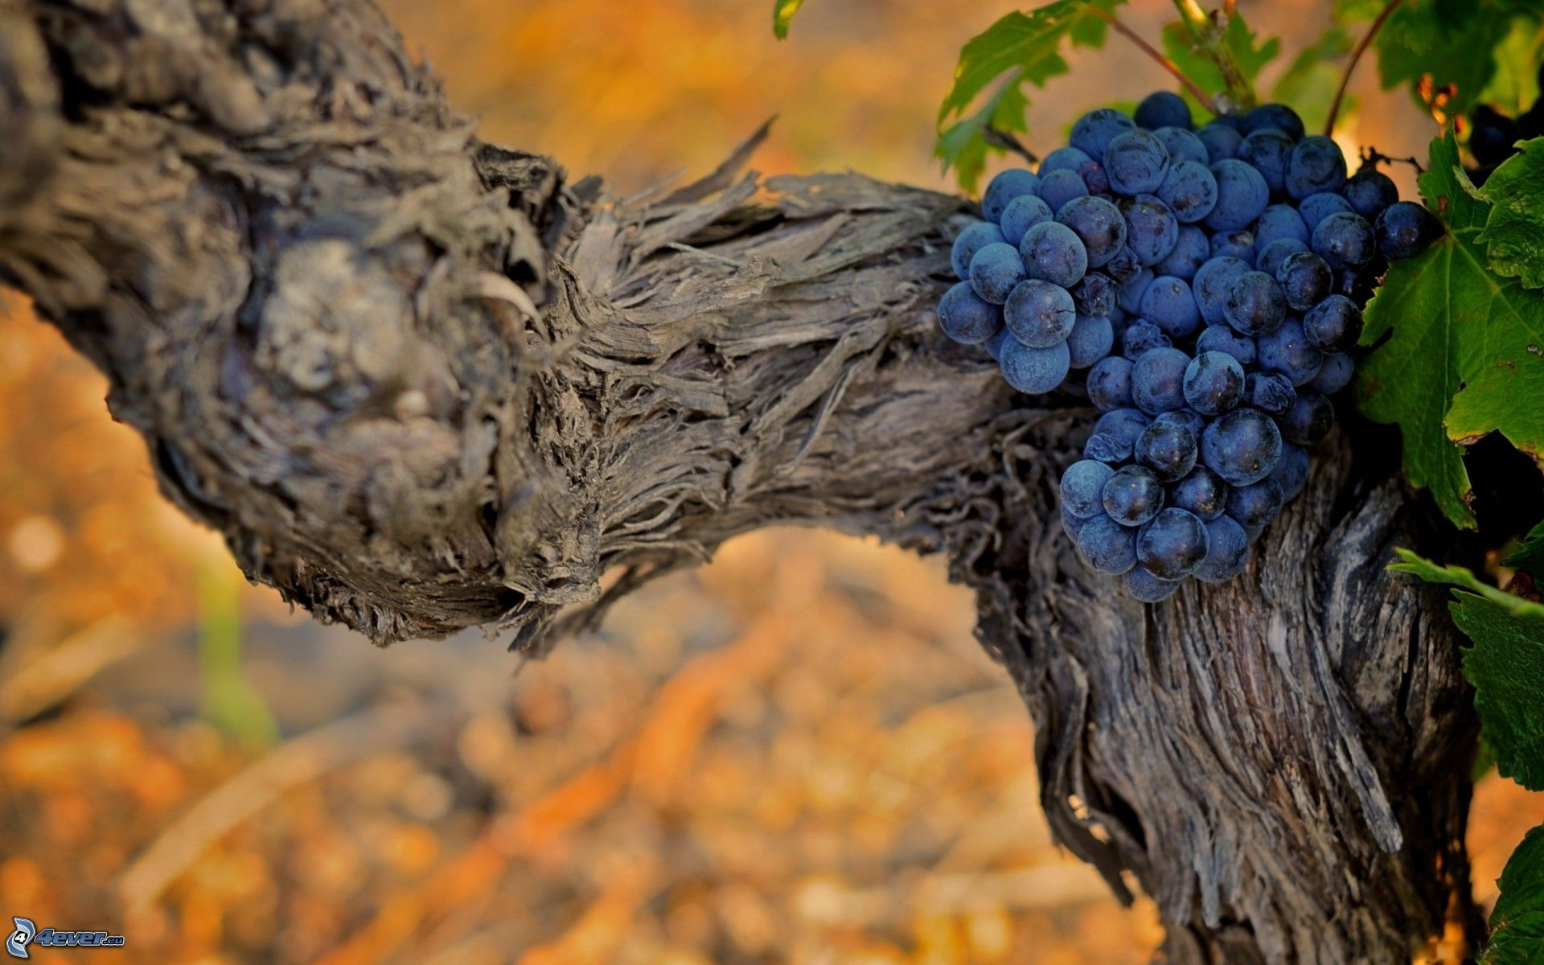
donano vigore,
quando da ogni perla stilla il vino nuovo:

Slide 61
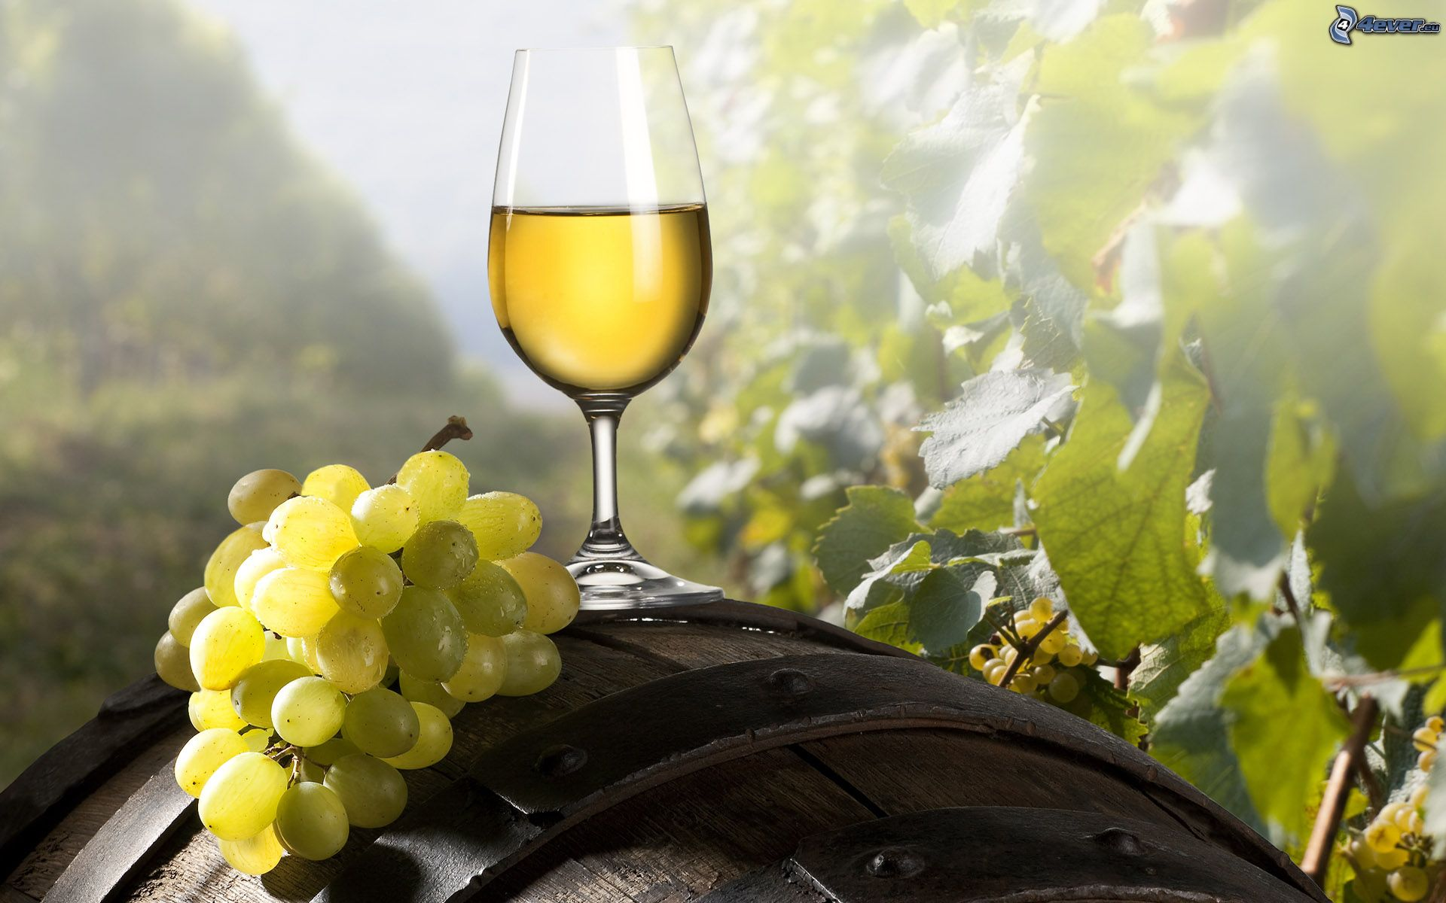
vino della gioia, dono tuo, Signore.

Slide 62
Ecco il pane e il vino, segni del tuo amore.

Slide 63
Ecco questa offerta, accoglila Signore:

Slide 64
tu di mille e mille cuori fai un cuore solo,
un corpo solo in te

Slide 65
e il Figlio tuo verrà, vivrà ancora
in mezzo a noi.

Slide 66
Ecco il pane e il vino, segni del tuo amore.

Slide 67
Ecco questa offerta, accoglila Signore:

Slide 68
tu di mille e mille cuori fai un cuore solo,
un corpo solo in te

Slide 69
e il Figlio tuo verrà, vivrà ancora
in mezzo a noi.

Slide 70
Il Signore sia con voi.
E con il tuo spirito.
In alto i nostri cuori.
Sono rivolti al Signore.
Rendiamo grazie al Signore nostro Dio.
È cosa buona e giusta.

Slide 72
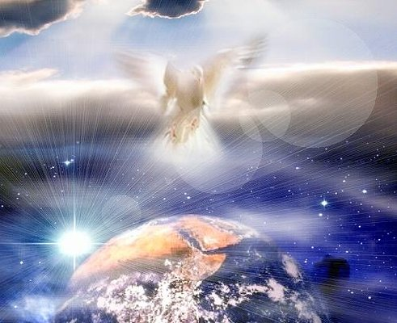
Santo Santo
Santo Santo
Santo il Signore
Santo Santo
Santo Santo
Santo il Signore
Dio dell’universo

Slide 73
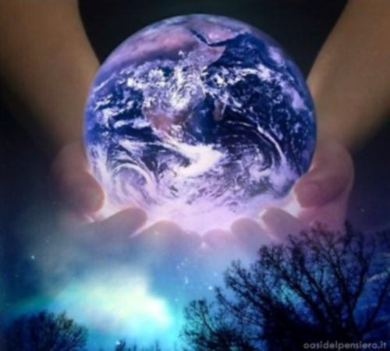
I cieli e la terra
sono pieni
della tua gloria
I cieli e la terra
sono pieni
della tua gloria

Slide 74
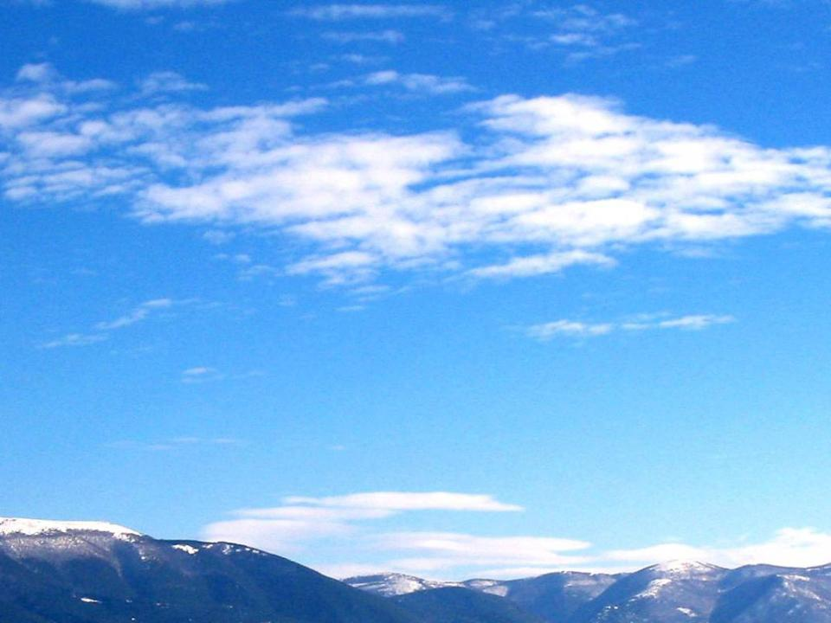
Osanna Osanna Osanna
Osanna Osanna
Osanna
Osanna
Osanna
Nell’alto dei cieli

Slide 75
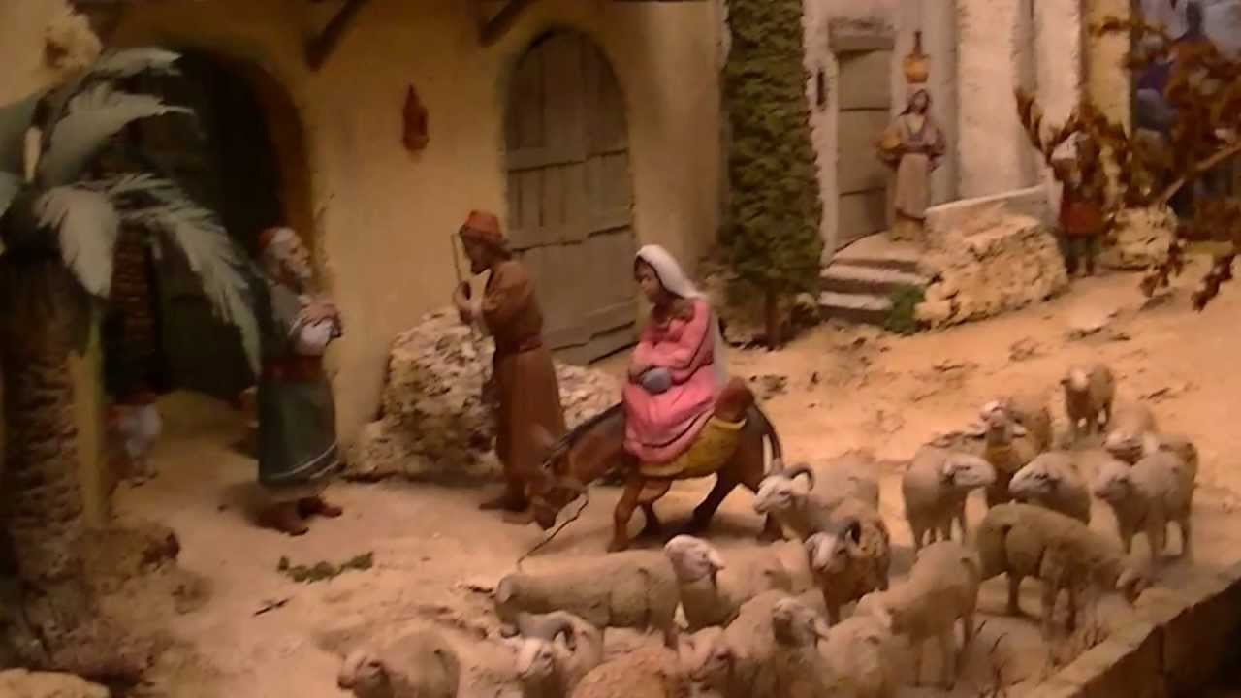
Benedetto è
Benedetto è
è colui che viene
Benedetto è
Benedetto è
è colui che viene
nel nome del Signore.

Slide 76
Osanna Osanna Osanna
Osanna Osanna
Osanna
Osanna
Osanna
Nell’alto dei cieli

Slide 77
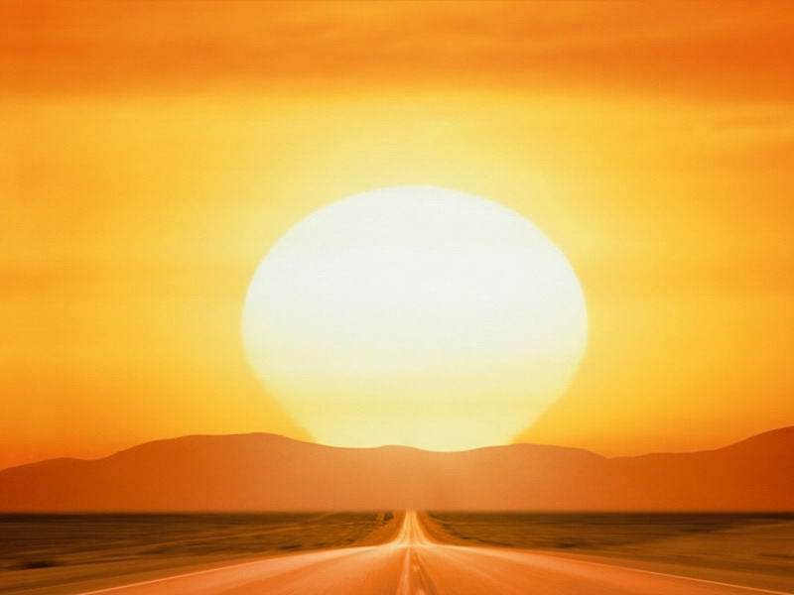
Santo Santo
Santo Santo
Santo il Signore
Santo Santo
Santo Santo
Santo il Signore
Dio dell’universo

Slide 79
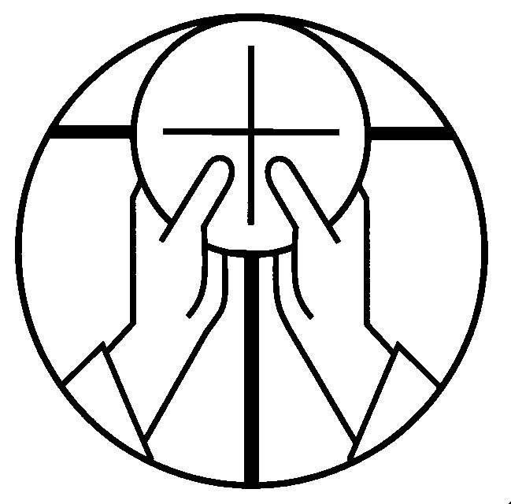
Mistero della fede.
Annunziamo la tua morte, Signore,
proclamiamo la tua risurrezione,
nell'attesa della tua venuta.

Slide 81
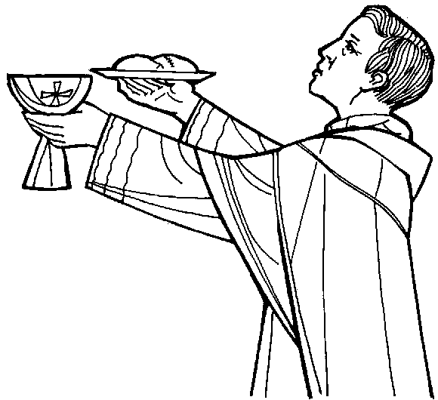
Per Cristo,
con Cristo
e in Cristo,
a te, Dio Padre onnipotente,
nell'unità dello Spirito Santo,
ogni onore e gloria
per tutti i secoli dei secoli.
Amen.

Slide 83
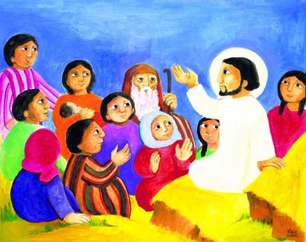
Padre nostro, che sei nei cieli,
sia santificato il tuo nome,
venga il tuo regno,
sia fatta la tua volontà,
come in cielo così in terra.
Dacci oggi il nostro pane quotidiano,
e rimetti a noi i nostri debiti
come anche noi li rimettiamo
ai nostri debitori,
e non abbandonarci alla tentazione,
ma liberaci dal male.

Slide 85
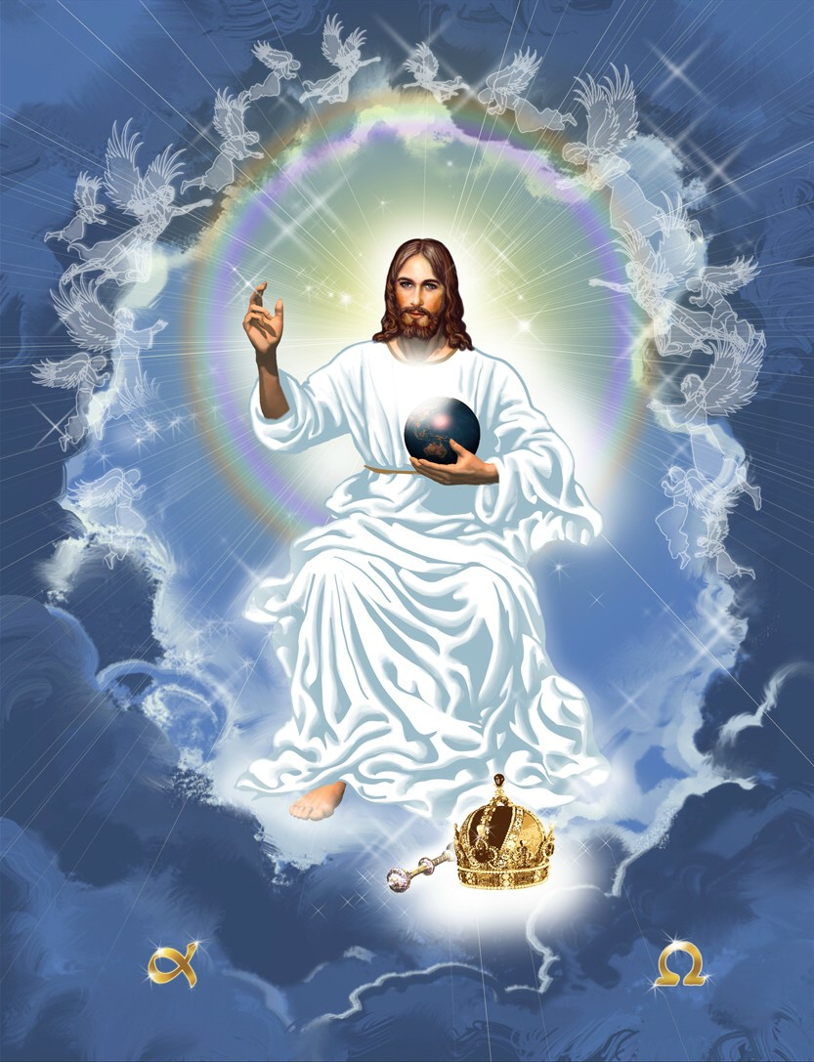
Tuo
è il regno,
tua
la potenza
e la gloria
nei secoli.

Slide 87
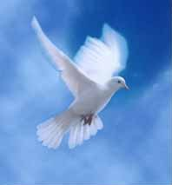
La
pace
viene
dall'alto

Slide 88

entra
nel
cuore,

Slide 89
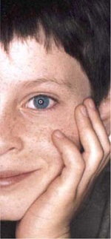
si
vede
sul
volto

Slide 90

Ora
ti
stringo
la mano

Slide 91
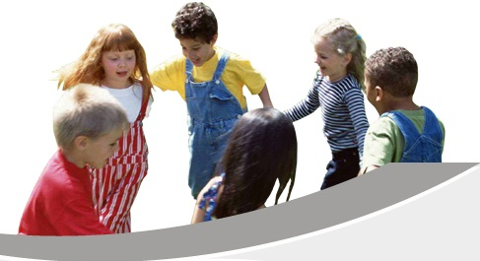
non sono più solo
non sei più lontano

Slide 92
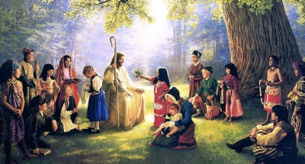
Questa amicizia
attorno al Signore

Slide 93
è troppo grande
non può finire.

Slide 94
La
pace
viene
dall'alto

Slide 95
entra
nel
cuore,

Slide 96
si
vede
sul
volto

Slide 97
Ora
ti
stringo
la mano

Slide 98
non sono più solo
non sei più lontano

Slide 99

Agnello di Dio,
che togli i peccati del mondo,
abbi pietà di noi.

Slide 100
Agnello di Dio,
che togli i peccati del mondo,
abbi pietà di noi.

Slide 101

Agnello di Dio,
che togli i peccati del mondo,
dona a noi la pace.

Slide 103

Ecco l’agnello di Dio, ecco colui
che toglie i peccati del mondo.

Slide 104

Beati gli invitati
alla Cena dell’Agnello.

Slide 105

O Signore, non son degno
di partecipare alla tua mensa:
ma di’ soltanto una parola
e io sarò salvato.

Slide 106



Vieni nasci ancora

Slide 107

Torni Signore,
torni nel cuore
col tuo silenzio denso di te.

Slide 108

E come i pastori un tempo
ora noi ti adoriamo,
e i nostri doni
sono ciò che siamo noi.

Slide 109

Eri la luce, venivi nel mondo

Slide 110
Venivi tra i tuoi e i tuoi
però loro non ti hanno accolto

Slide 111

Ma noi ti invochiamo, vieni
Ma noi
ti vogliamo
accanto

Slide 112

La nostra casa è tua
T’accoglieremo noi

Slide 113

E tu che ritorni, tu che rinasci
Dove c’è amore e carità, qui sei presente

Slide 114

Tu per davvero vieni
Tu per davvero nasci
Noi siamo uniti nel tuo nome e tu sei qui

Slide 115

Vieni nasci ancora dentro l’anima
Vieni nasci sempre, nasci in mezzo a noi

Slide 116

Per le strade luci, feste e musiche

Slide 117

Ma Betlemme è qui.

Slide 118
Torni Signore,
torni nel cuore
col tuo silenzio denso di te.

Slide 119

E come i pastori un tempo
ora noi ti adoriamo,
e i nostri doni
sono ciò che siamo noi.

Slide 120

Eri la luce, venivi nel mondo
Venivi tra i tuoi e i tuoi però
loro non ti hanno accolto

Slide 121
Ma noi ti invochiamo, vieni
Ma noi ti
vogliamo
accanto

Slide 122
La nostra casa è tua
T’accoglieremo noi

Slide 123
E tu che ritorni, tu che rinasci
Dove c’è amore e carità, qui sei presente

Slide 124
Tu per davvero vieni
Tu per davvero nasci
Noi siamo uniti nel tuo nome e tu sei qui

Slide 125
Torni Signore,
torni nel cuore
col tuo silenzio denso di te.

Slide 126

E come i pastori un tempo
ora noi ti adoriamo,
e i nostri doni
sono ciò che siamo noi.

Slide 127
Eri la luce, venivi nel mondo
Venivi tra i tuoi e i tuoi però
Loro non ti hanno accolto

Slide 128
Ma noi ti invochiamo, vieni
Ma noi ti
vogliamo
accanto

Slide 129
La nostra casa è tua
T’accoglieremo noi

Slide 130
E tu che ritorni, tu che rinasci
Dove c’è amore e carità, qui sei presente

Slide 131
Tu per davvero vieni
Tu per davvero nasci
Noi siamo uniti nel tuo nome e tu sei qui

Slide 132


Slide 133
Imploriamo, o Signore, la tua misericordia: la forza divina di questo sacramento ci purifichi dal peccato e ci prepari alle feste ormai vicine. Per Cristo nostro Signore. Amen.

Slide 134

Benedizione
delle statue di
Gesù Bambino

Slide 135

Domenica 18 dicembre

Slide 136
Il Signore sia con voi.
E con il tuo spirito.
Vi benedica Dio onnipotente
Padre e Figlio e Spirito Santo.
Amen.
Nel nome del Signore: andate in pace.
Rendiamo grazie a Dio.

Slide 137

Ciao a tutti
e
buona
domenica

Slide 138

In un mondo di maschere,
dove sembra impossibile
riuscire a sconfiggere
tutto ciò che annienta l’uomo;

Slide 139

il potere, la falsità,
la violenza e l’avidità,
sono cose da abbattere;
noi, però, non siamo soli.

Slide 140


Canta…
…con noi,

Slide 141

batti le mani,

Slide 142

alzale in alto, muovile al ritmo del canto,

Slide 143

stringi la mano del tuo vicino
e scoprirai che è meno
duro il cammino così.

Slide 144
Canta…
…con noi,

Slide 145
batti le mani,

Slide 146
alzale in alto, muovile al ritmo del canto,

Slide 147
stringi la mano del tuo vicino
e scoprirai che è meno
duro il cammino così.

Slide 148
Canta…
…con noi,

Slide 149
batti le mani,

Slide 150
alzale in alto, muovile al ritmo del canto,

Slide 151
stringi la mano del tuo vicino
e scoprirai che è meno
duro il cammino così.

